Slide 1
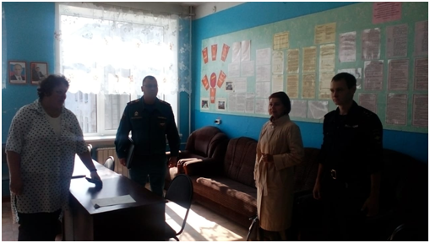
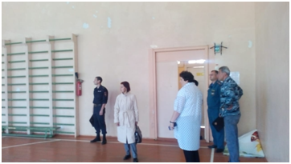
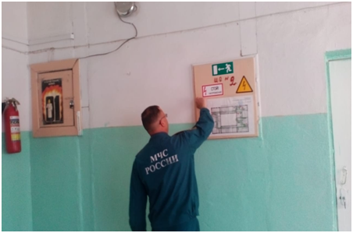
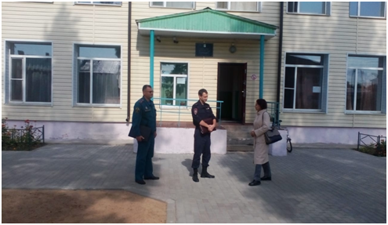
К новому учебному году готовы!
Распоряжением администрации Жарковского района от 28.05.2019 года была создана комиссия по приемке организаций к новому учебному году, утвержден график приемки. Начало работы комиссии 05.08.2019 г., окончание 12.08.2019 г.
Комиссией по приемке образовательных организаций к новому учебному году приняты 6 образовательных учреждений : 3 школы
МОУ «Жарковская СОШ№1»,
МОУ «Королевщинская СОШ»,
МОУ «Щучейская ООШ»,
2 организации дополнительного образования
МОУ ДО «Дом детского творчества»,
МУ ДО «Детско –юношеская спортивная школа»,
1 детский сад МДОУ «Солнышко».

